Slide 1
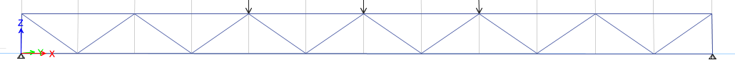
水平桁架之高度變化性能分析
變形量分析 | 最大應力分析 | 最大載重量分析
A
H:50cm
B
H:60cm
C
H:70cm
編號 | 桁架高度 | 變形量分析(mm) | 最大應力分析(kg/cm2) | 最大載重量分析( kN)
A | 50cm | 0.442(100%) | 117(100%) | 0.15(100%)
B | 60cm | 0.304(69%) | 96(82%) | 0.23(153%)
C | 70cm | 0.243(55%) | 80(68%) | 0.33(220%)

Slide 2
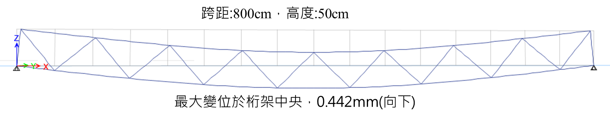
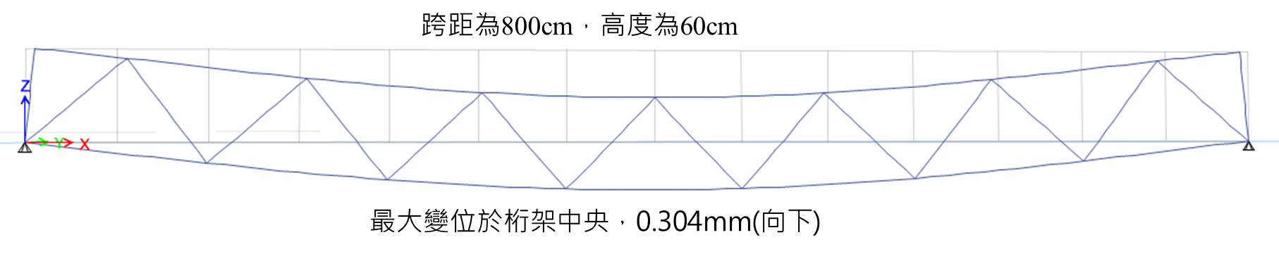
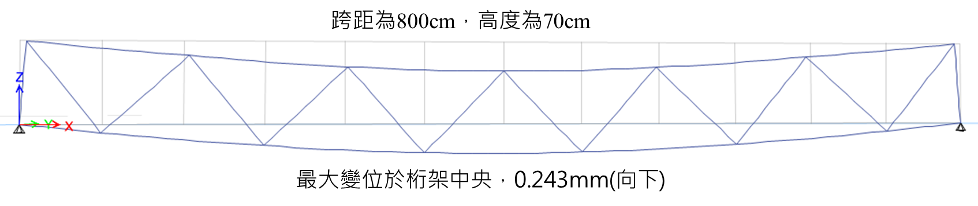
水平桁架高度變化之變形分析
水平桁架高度越高➔結構變形越小
A
H:50cm
B
H:60cm
C
H:70cm

Slide 3
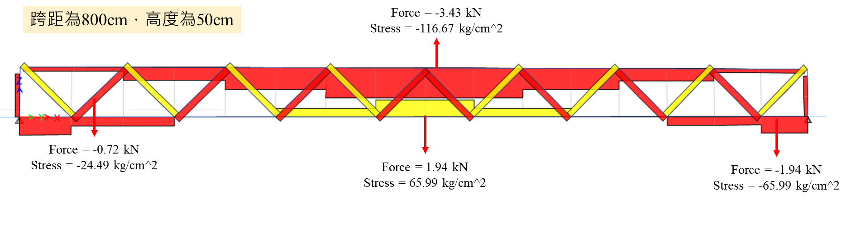
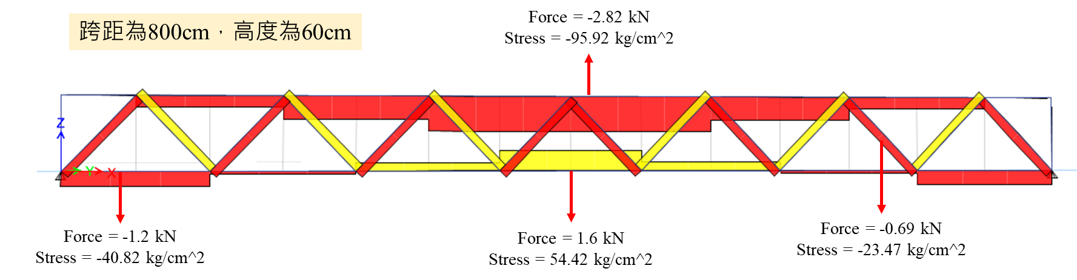
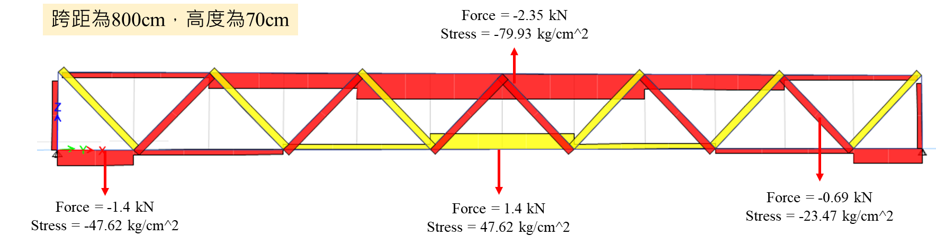
水平桁架高度變化之應力分析
水平桁架高度越高➔上弦結構最大應力越小
A
H:50cm
B
H:60cm
C
H:70cm

Slide 4
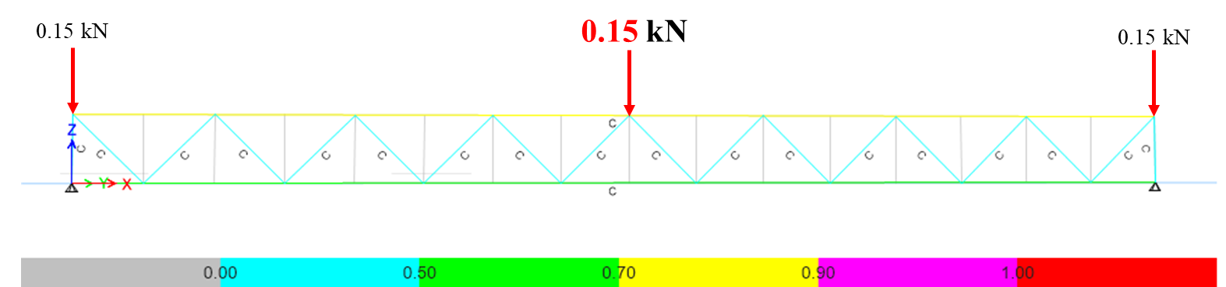
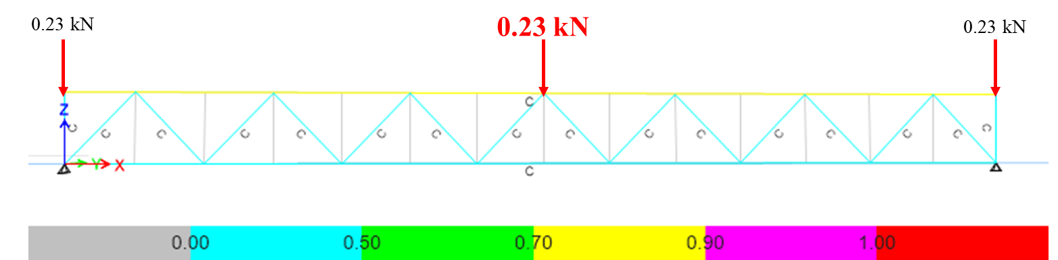
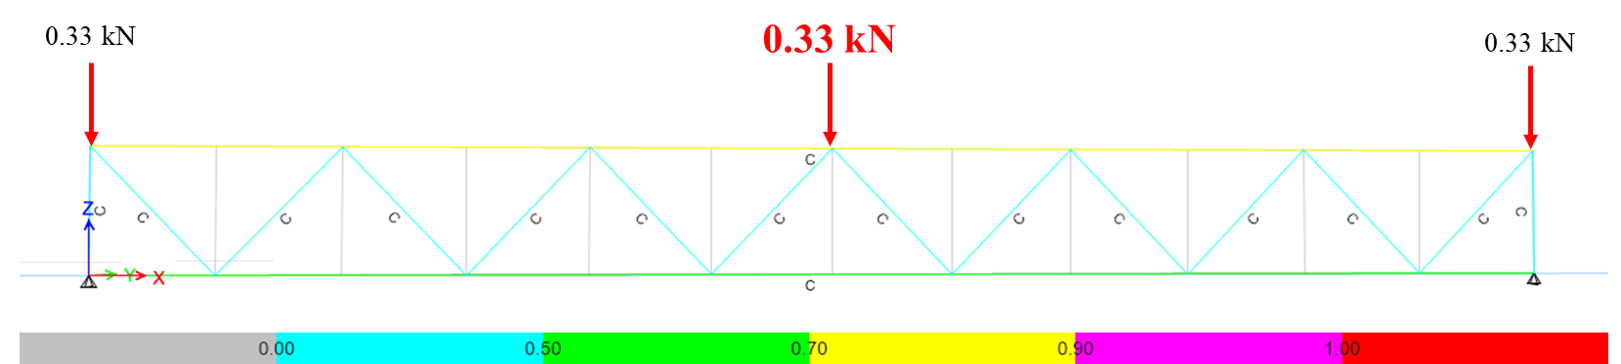
水平桁架高度變化之最大載重分析
水平桁架高度越高➔可承受最大載重越大
A
H:50cm
B
H:60cm
C
H:70cm

Slide 5
水平桁架之高度變化性能分析
A
H:50cm
變形量
最大應力
最大載重

Slide 6
水平桁架之高度變化性能分析
B
H:60cm
變形量
最大應力
最大載重

Slide 7
水平桁架之高度變化性能分析
C
H:70cm
變形量
最大應力
最大載重

Slide 8
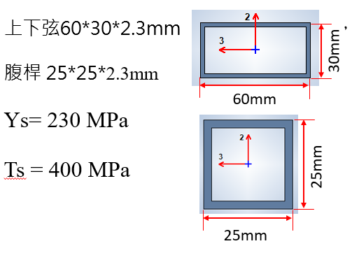
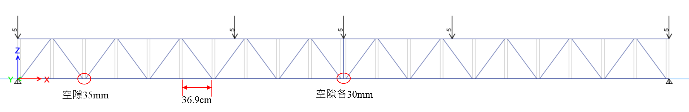
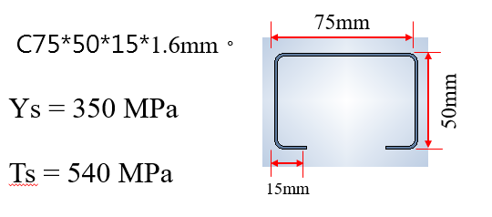
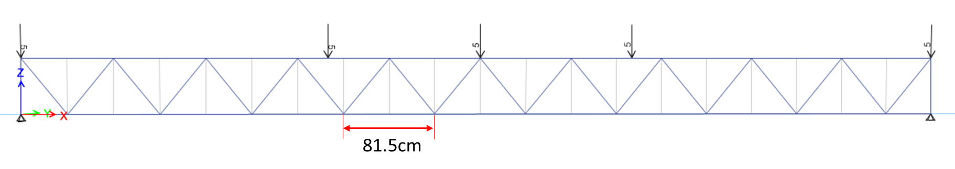
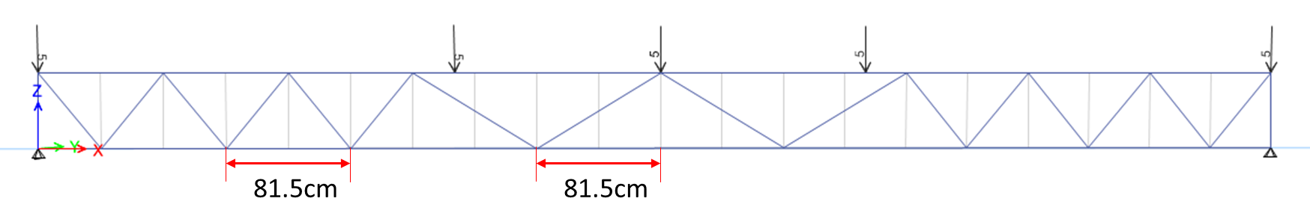
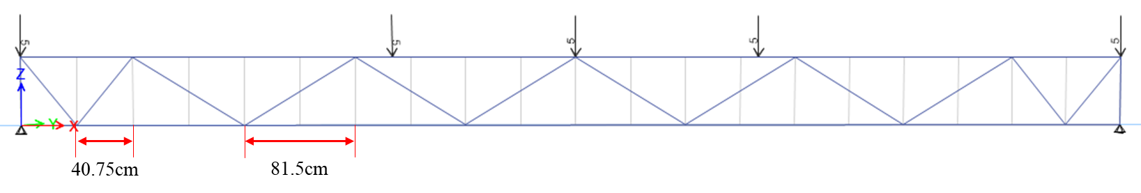
水平桁架之腹桿角度變化控制分析
項目 | 材料形式 | 材質 | 桁架形式 | 使用支數 | 重量(kg) | 應力比
A |  | Ys=230MPa Ts=400MPa |  | 23 | 71.06 | 0.53
B |  | Ys=350MPa Ts=540MPa |  | 24 | 69.46 | 0.43
C |  | Ys=350MPa Ts=540MPa |  | 20 | 66.38 | 0.41
D |  | Ys=350MPa Ts=540MPa |  | 16 | 63.31 | 0.41

Slide 9
水平桁架之腹桿角度變化控制分析
A
B
C
D

Slide 10
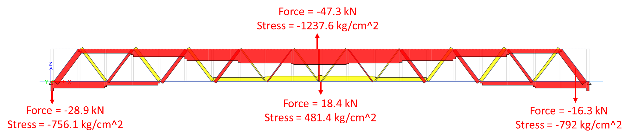
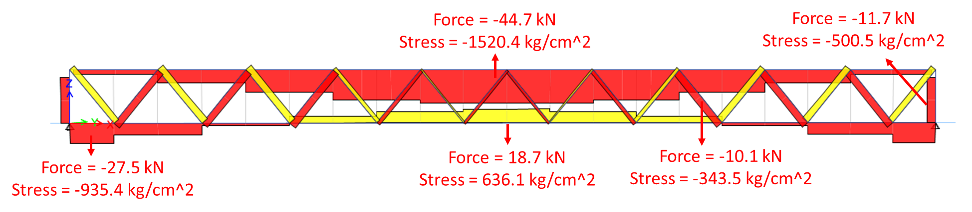
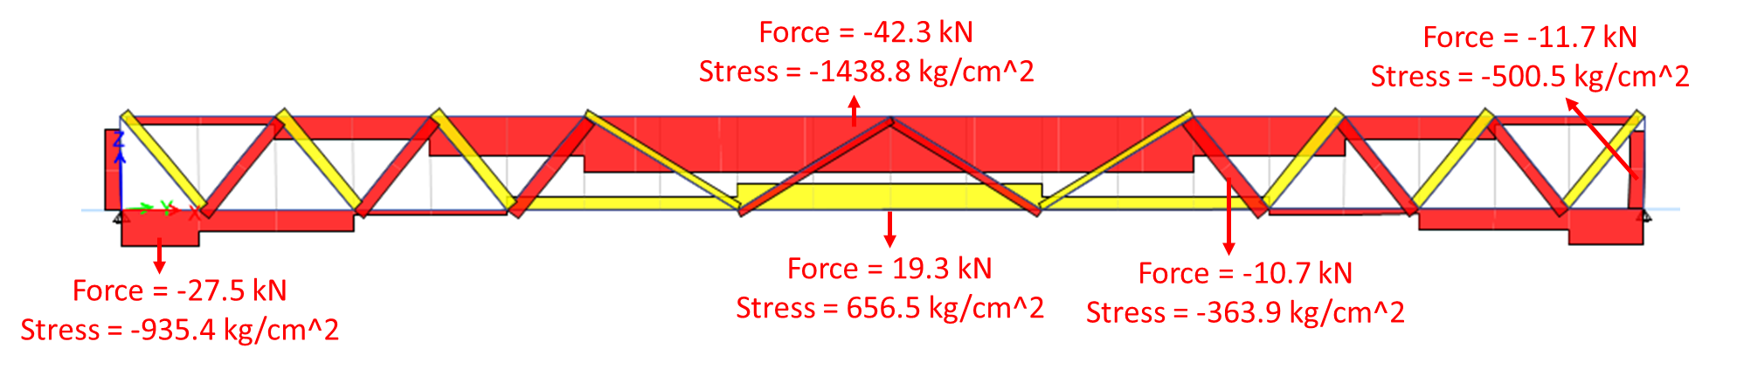
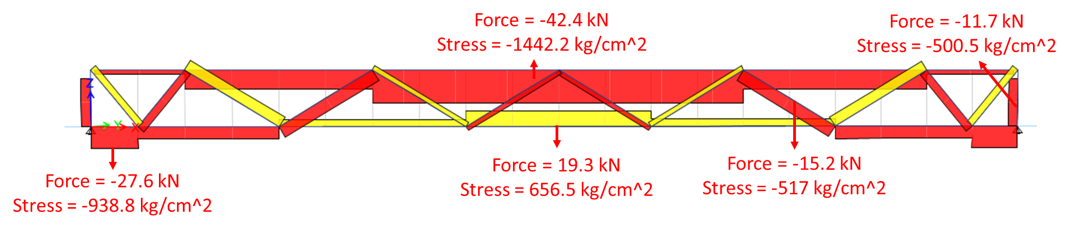
水平桁架之腹桿角度控制分析
元件數/重量/應力比分析
A
元件23支
重量71kg
應力比0.53
B
元件
24支
重量69kg
應力比0.43
C
元件
20支
重量66kg
應力比0.41
元件
16支
重量63kg
應力比0.41
D

